Slide 1
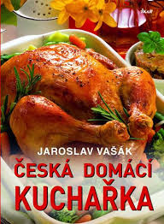
Tradiční česká kuchyně, význam regionální kuchyně

Slide 2
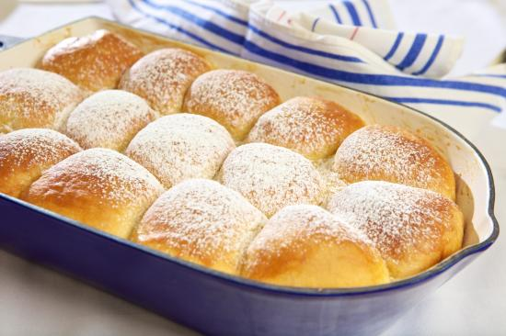
vyhledávání specializovaných produktů, odpovídající specifickým potřebám a zájmům.
Vzniká tak relativně nová skupina spotřebitelů, kteří se seznamují s tradicemi a kulturou navštívené destinace prostřednictvím potravinářských produktů a gastronomie.
ochutnat tradiční kulinářské speciality nebo takové, které nabídnou nevšední zážitek z neobvyklého pokrmu, podávaný ještě neobvyklejším způsobem.
Seznamují se s tradiční výrobou potravin a alkoholických nápojů, navštěvují vinné sklípky a gastronomické události, jako jsou festivaly, slavnosti, trhy nebo veletrhy.

Slide 3

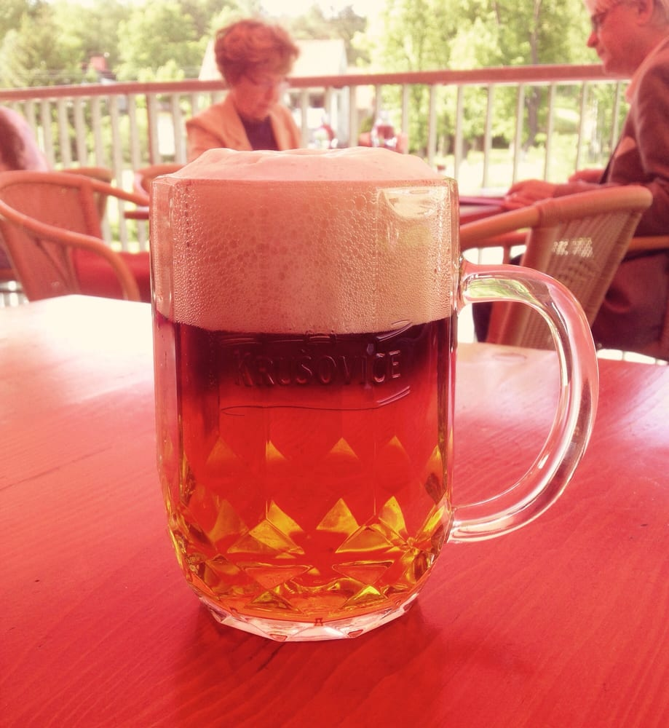
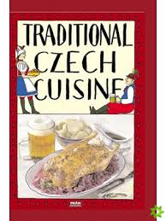
Český gastronomický produkt je postaven na třech prvcích:
Pivovarnictví – české pivo je významným momentem komunikace,
tradice – především lidové a folklorní, se vztahem ke gastronomii, jako jsou lidové slavnosti, posvícení, poutě,
vinařské tradice a výroba tradičních lihových nápojů, jako je Slivovice, Becherovka.

Slide 4
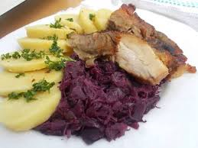
nový trend návratu k tradiční stravě.
Tento trend vede ke znovuobjevování starých a tradičních receptů a jejich zavádění do našeho jídelníčku, však pochutnat si na Zvíkovském koláči na Šumavě, v západních Čechách na Karlovarském guláši, ve Slezsku třeba na Starohorské čočkové polévce znamená návrat k původnímu a poznání našich kořenů a tradic.
Tradice hraje v gastronomii významnou roli a má svůj racionální základ, ověřený nesčetným opakováním technologických postupů.
Pod regionální gastronomií si představujeme pokrmy, připravované dle tradičních receptů v daném regionu, připravené z maximálně čerstvých a sezónních surovin od místních zemědělců.
Jsou to již mnohdy zapomenuté receptury na pokrmy, které vařívali naši předkové.

Slide 5
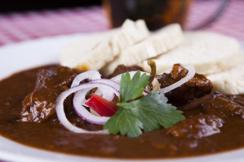
Česká kuchyně vychází z dávných tradic stravování lidí uprostřed Evropy. Po dlouhá staletí byli naši předkové odkázáni na zdroje vypěstované nebo chované na území, kde žili. Dnešní podoba české kuchyně se vyvinula jednak díky vlivům sousedních zemí i v rámci jednoho seskupení (Rakousko-Uhersko, Československo atd.), tak i moderními trendy, vychází z kuchyní svých sousedů, především německé a maďarské.
K velkým změnám došlo v přípravě pokrmů i ve složení surovin až v průběhu 19. a 20. století. Výrazně se o to zasloužil rozvoj pěstování brambor, které se staly vedle žitnopšeničného chleba hlavní složkou potravy, a dále pak rozvíjející se obchod v rostoucích městech.
Historicky nejznámější českou autorkou knih o vaření byla spisovatelka a buditelka Magdalena Dobromila Rettigová. Kromě kuchařek napsala i řadu básní, divadelních her i próz. Jejím nejvýznamnějším dílem je kniha Domácí kuchařka z roku 1826, která byla v následujících sto letech vydána ještě mnohokrát.

Slide 6
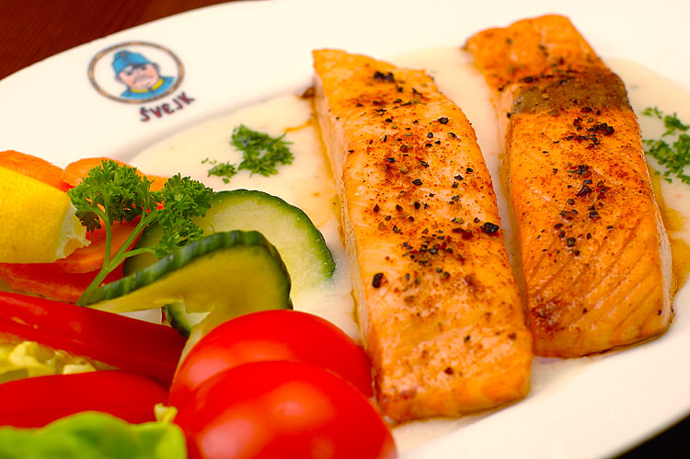
Co je pro českou kuchyni specifické?
České menu se obvykle skládá ze dvou nebo více chodů - prvním je tradičně polévka, druhým hlavní jídlo, a doplňkovými chody pak dezert, kompot nebo zeleninový salát.
Jíme zpravidla tři hlavní jídla během dne.
Snídaně sestávají obvykle z různých druhů pečiva a chleba s máslem, sýrem, uzeninami, džemem či medem.
Snídani obvykle doplňuje káva nebo čaj.
Obědy jsou zpravidla složeny ze dvou nebo tří chodů: polévky a hlavního, nejčastěji masitého jídla s přílohou.
Třetím chodem bývá sladký dezert. Večeře mívá podobu jednoho hlavního chodu, někdy se podává i studená. Při odpolední svačině se konzumuje nejčastěji káva a sladký koláč, či jiné pečivo.

Slide 7
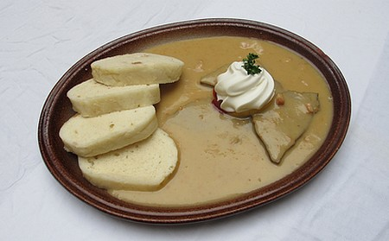
Češi jsou zvyklí konzumovat poměrně velké množství masa, a to především vepřového, drůbežího a hovězího.
Přílohy k jídlu, velkou část tvoří pověstné české knedlíky a brambory, méně pak rýže a těstoviny.
Řada lidí, bohužel i Čechů, si myslí, že typicky česká kuchyně je především svíčková, vepřová a guláš. Tato jídla do české gastronomie patří, ale je to pouze nepatrná část.
Tradiční česká kuchyně je na rozdíl od kuchyní středomořských těžší a hůře stravitelná, převládají živočišné tuky, maso, mouka, ale v současnosti se situace mění a začínají se více projevovat trendy zdravé výživy. Česká kuchyně je často označována za méně zdravou, díky její tučnosti a používání velkého množství cukru a bílé mouky.
Obecně je v české kuchyni zastoupeno hodně masa, její stravitelnost je tím pádem horší. Mezi nejčastější přílohy patří knedlíky, kterých existuje několik druhů (houskový, bramborový, karlovarský, chlupatý, plněný atd.), dále brambory na různé způsoby (šťouchané, kaše, vařené, pečené atd.) a například rýže.
Tradičně se vždy používala sezónní zelenina, avšak současná dostupnost veškeré zeleniny po celý rok toto specifikum odsunuje. Asi největší chloubou české gastronomie jsou omáčky.

Slide 8
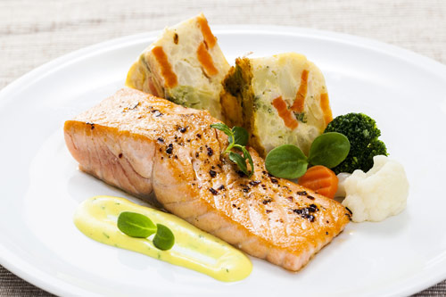
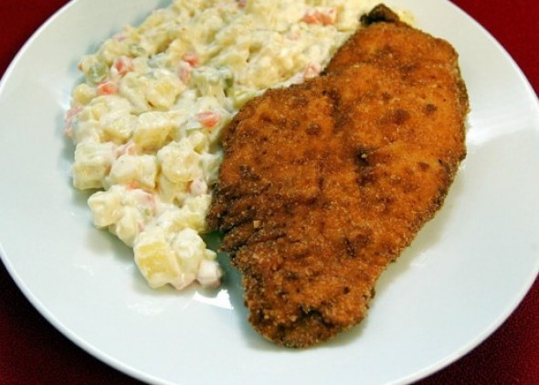
Mezi nejdůležitější složky česká kuchyně patří maso, vepřové, hovězí, drůbeží, králičí a zvěřina. Z ryb, převážně sladkovodních, to je především kapr, jehož konzumace se převážně omezuje na vánoční svátky a méně častý pstruh, candát nebo úhoř. Český kapr, chovaný převážně v jižních Čechách, se exportuje i do zahraničí.
Dále to je zelenina, ovoce, luštěniny, houby, mléčné produkty, obilí, pečivo, rostlinné a živočišné tuky, koření, bylinky a v neposlední řadě české pivo.
Na Vánoce se jí kapr (v některých rodinách řízek) a bramborový salát, peče se cukroví.
Z lahůdek můžeme zmínit obložené chlebíčky, nejrůznější saláty, zrající sýry nebo pražskou šunku.
Z koření je v české kuchyni zastoupen hlavně pepř, kmín, nové koření, bobkový list, z bylinek je to libeček, meduňka, saturejka, majoránka, šalvěj, kopr a česnek.

Slide 9
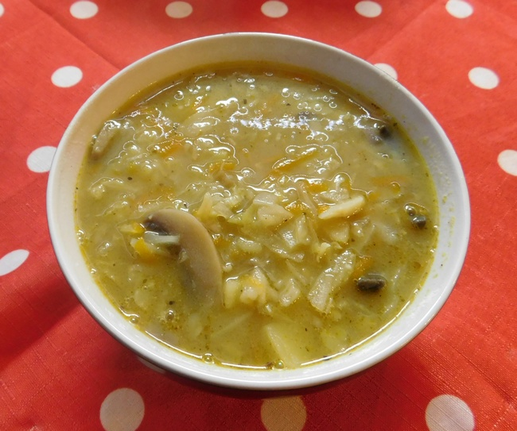
Důležitou součástí české kuchyně a tradičního stravování je polévka. Nejčastěji vývary s různými vložkami či zavářkami a přidáním upravené zeleniny a rostlinného koření. Často jsou připravovány polévky zahuštěné (obvykle s použitím jíšky), luštěninové a s podílem masa, uzeniny nebo drobů, které jsou podávány i jako samostatné jídlo s pečivem.
Tradiční polévky: bramborová, česnečka, gulášová, dršťková, fazolová, zelná s klobásou, hovězí s játrovými knedlíčky a nudlemi, kulajda a houbová polévka.
Nezastupitelnou úlohu v české gastronomii hrají omáčky, často velmi hutné a výživné s použitím smetany. Jako základ se používá bešamel, někdy je místo něj na zahuštění použita jíška.
Typické omáčky jsou koprová, houbová, rajská, smetanová, omáčka ke svíčkové nebo papriková. Omáčky a knedlíky jsou českou specialitou. Omáčky zpravidla obsahují smetanu, máslo a mouku.
Jako příloha k masu se v české kuchyni používá různě tepelně upravené zelí, kapusta a špenát, dále všechny běžné přílohy (těstoviny, brambory, rýže) a českou specialitou jsou knedlíky, které se připravují nejčastěji z obilné mouky s přidáním nakrájené housky (houskové knedlíky), nebo (bramborové knedlíky) z uvařených brambor, mouky a krupice (houskový, bramborový, karlovarský, chlupatý, plněný atd.), dále brambory na různé způsoby (šťouchané, kaše, vařené, pečené atd.) a například rýže.

Slide 10
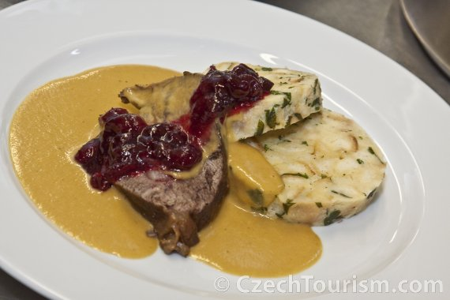
V restauracích je jedním z nejoblíbenějších jídel smažený sýr, hovorově „smažák“, k pivu v hospodách např. utopenci a nakládaný hermelín.
Podle sezónní dostupnosti jsou v české kuchyni připravována i jídla zeleninová (smažený květák, lečo s vejci), velkou tradici mají pokrmy z lesních i pěstovaných hub.
Zelenina je v českém podnebí víceméně sezónní záležitost, často se nakládá a zavařuje, k jídlu se dříve podávala především vařená, nyní jsou saláty a čerstvá zelenina stále oblíbenější. Nejběžnější zelenina jsou brambory, okurky, rajčata, cibule, špenát, petržel, celer, mrkev, ředkve.
Z ovoce jsou v kuchyni nejrozšířenější jablka, švestky, hrušky, jeřabiny, třešně, jahody, maliny, rybíz a meruňky. V české kuchyni se také používá mák a povidla.

Slide 11
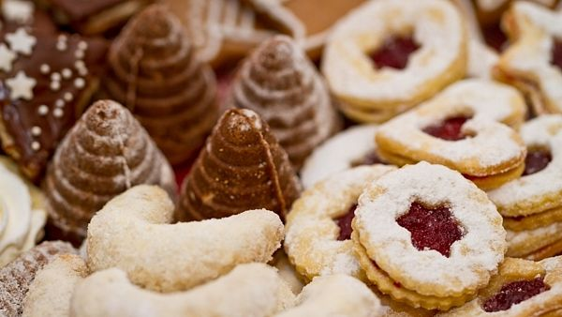
Častým dezertem jsou české buchty a moučníky. Většinou jde o sladké pokrmy z nejrůznějších druhů těst s náplní nebo polité čokoládou či jinou pochutinou. Mnoho druhů koláčů a pečiva, které jsou populární ve střední Evropě, pochází z české kuchyně. Je mnoho oblíbených buchet a dortů, skoro každá rodina, která peče, má své speciality. Mezi suroviny patří potraviny rostlinného původu (např. rebarbora a různé druhy ovoce), různá drobení, čokoláda, povidla nebo mák. Do dortů se přidávají piškoty, krémy, domácí šlehačky, marcipánové ozdoby a podobně. Na Vánoce se peče cukroví např. perníčky z medového těsta, různé ořechové lodičky, pusinky ze sněhu z bílků atd.

Slide 12
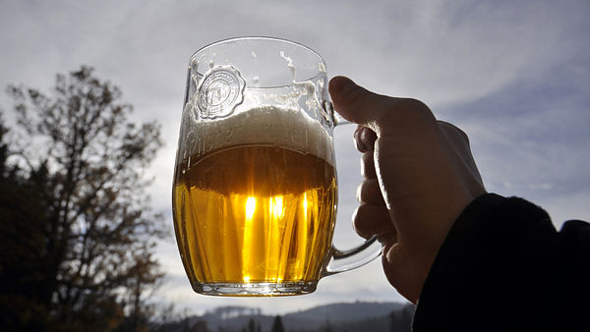
Pivo je v Čechách nejoblíbenějším alkoholickým nápojem a jeho výroba má staletími prověřenou tradici a především kvalitu. Po celé zemi je mnoho malých i velkých pivovarů, které produkují unikátní "český ležák" (pivo vznikající spodním kvašením). Nejznámějším českým pivem je Pilsner Urquell a Budvar. K pivu se běžně podávají drobné lahůdky, především uzeniny a sýry. Česko obsazuje tradičně první příčku ve spotřebě piva na osobu v celosvětovém srovnání (ročně 150–160 litrů piva na osobu).
Vedle chmele (Žatecko) se v Česku pěstuje i vinná réva, a to zejména na jižní Moravě (např. Velké Pavlovice, Valtice, Čejkovice), ale i v Čechách (např. v Mělníce nebo i na Mostecku).
Nealkoholické nápoje mají v Česku rovněž své zastoupení.
Minerální vody.
V Praze a všude v České Republice vyrůstají staročeské restaurace, kde převládají pečená a grilovaná masa, polévky v chlebových bochnících.

Slide 13
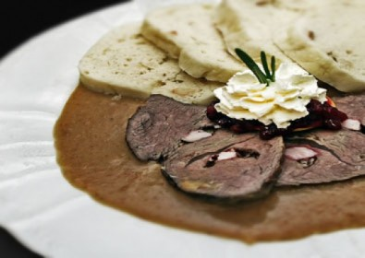
Vybrané typické české speciality:
Svíčková na smetaně - jedno z nejoblíbenějších českých jídel, pečené hovězí maso, špikované slaninou, zalité smetanovou omáčkou z kořenové zeleniny. Podáváno s knedlíkem.
Omáčky - k hovězímu masu s knedlíkem se podává ještě mnoho dalších variant smetanových omáček, například z čerstvého kopru koprová omáčka, z křenu křenová omáčka, dále papriková nebo rajská omáčka.
Vepřová pečeně se zelím a knedlíkem (Vepřo knedlo zelo) – české národní jídlo. Pečené vepřové maso s vařeným naloženým červeným nebo bílým zelím a knedlíkem.
Dršťková polévka - hutná polévka z předvařených dršťek (částí hovězího žaludku), kořenové zeleniny, majoránky a česneku.
Jehněčí kýta se špenátem - pečená kýta na česneku a rozmarýnu, která se podává obvykle se špenátem nebo špenátovým pyré a knedlíkem.
Smažený řízek - plátek vepřového, telecího nebo kuřecího masa obalovaného v mouce, vajíčku a strouhance, osmaženého a podávaného s vařeným bramborem nebo bramborovým salátem.

Slide 14
Polévka s nudlemi a játrovými knedlíčky - hovězí vývar se zeleninou, nudlemi a knedlíčky z mletých jater. Jedna z nejběžnějších polévek, tradičně se podává i jako slavnostní první chod, například na svatbách.
Guláš - původně maďarské jídlo, které v Čechách zdomácnělo a patří mezi nejrozšířenější pokrm ve všech restauracích a pivnicích. Jedna se o dušené maso, nejčastěji hovězí, se zeleninou a kořeněné mletou paprikou. Podává se nejčastěji s chlebem nebo knedlíkem.
Zelňačka - zahuštěná polévka z naloženého zelí, brambor a uzeniny. Uzené maso někdy bývá nahrazeno klobásou.
Pečená kachna nebo husa - oblíbená česká specialita, podávaná s dušeným naloženým zelím, knedlíkem a drceným kmínem. Kachna nebo husa se někdy se potírá medem.
Kulajda - hustá polévka z hub, čerstvého kopru, brambor a kysané smetany.
Smaženice - smažené čerstvé houby na cibulce, s česnekem a vejcem. Obvykle se jí s topinkou
Bramboráky - smažené placky ze syrových nastrouhaných brambor, uzeniny a koření (majoránka, pepř)

Slide 15
Další:
Makové koláče, vdolky, hovězí na smetaně (na divoko, svíčková), škubánky, dukátové buchtičky s krémem, houskový, bramborový a chlupatý knedlík, vepřová pečeně, houskový knedlík, dušené zelí, plněné ovocné knedlíky (meruňkové, švestkové, jahodové), dršťková polévka, tlačenka, bramborová polévka, bramborák, žemlovka, bublanina, buchta, povidla, znojemské okurky, nakládaný hermelín, utopenec, olomoucké tvarůžky, obložený chlebíček, slepice (kuře) na paprice, pivo (plzeňského typu, slivovice.

Slide 16
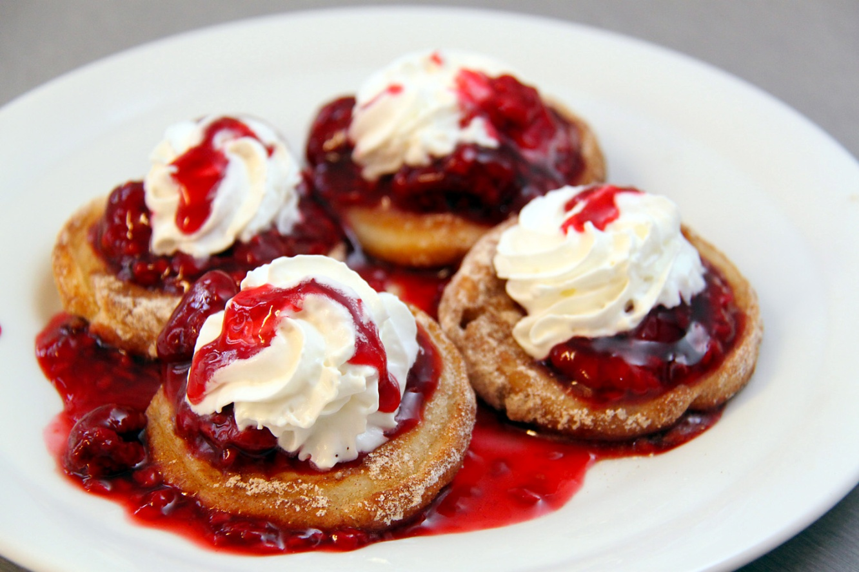
V současnosti obecný vývoj gastronomie dospěl do stadia, kdy většina jídelníčků si je velmi podobná. Přesto i v dnešní době se najdou restaurace, které se chtějí od ostatních odlišit a ve svém jídelním lístku nabídnou strávníkovi pokrmy typické pro kraj, v němž se nacházejí, a tím zvýrazní i dovednosti svého mistra kuchaře, jenž pro hosty speciality a pochoutky tamního kraje rád připraví.
Řada typických českých jídel se z jídelních lístků vytratila, např. různé omáčky k vařeným masům, dušené roštěnky, zadělávané dršťky na paprice, ale hlavně do české kuchyně patří zvěřina a teplé moučníky – to, čemu říkáme receptury našich babiček, lívanečky s borůvkami, dukátové buchtičky, ovocné knedlíky, povidlové taštičky a jiné. Tento trend vede ke znovuobjevování starých a tradičních receptů a jejich zavádění do našeho jídelníčku, však pochutnat si na Zvíkovském koláči na Šumavě, v západních Čechách na Karlovarském guláši, ve Slezsku třeba na Starohorské čočkové polévce znamená návrat k původnímu a poznání našich kořenů a tradic.

Slide 17
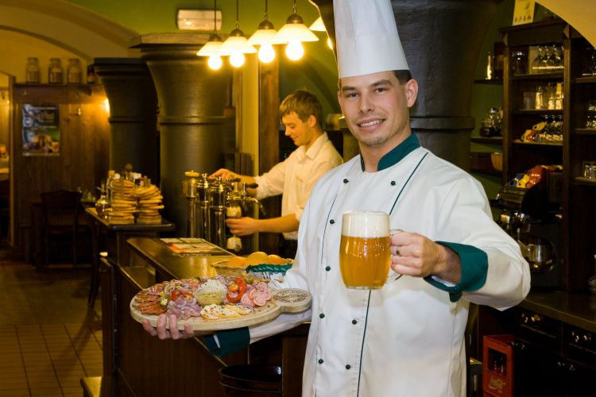
Děkuji za pozornost ☺

